Slide 1
НЕОБХОДИМОСТЬ СОЗДАНИЯ ОПТОВО-РАСПРЕДЕЛИТЕЛЬНЫХ ЦЕНТРОВ В КАЗАХСТАНЕ
НА ПРИМЕРЕ КАРТОФЕЛЯ И ОВОЩЕЙ
г. Астана июнь 2023 г

Slide 2
Оптово-распределительный центр (ОРЦ) это:
НЕ СТРОИТЕЛЬСТВО ОБЪЕКТОВ, ЭТО ОРГАНИЗАЦИЯ ТОРГОВЛИ
ПРАВИЛЬНОЕ УПРАВЛЕНИЕ, ОБЕСПЕЧИВАЮЩЕЕ ПРОЗРАЧНОСТЬ ВСЕХ ПРОЦЕССОВ
- Управляющая компания должна работать под
контролем Совета директоров
- СД состоит из СХПТ, Розничных сетей и МИО
3. ГОДОВАЯ КОНТРАКТАЦИЯ

Slide 3
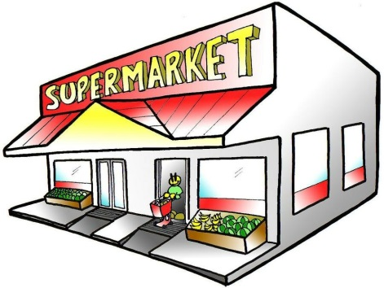
СХТП
Дистрибьюторы импорт
ОРЦ
Розница
HORECA

Slide 4
Принципы работы Оптово-распределительного центра (ОРЦ)
ОРЦ должен быть в каждом крупном городе;
Расположение в удобном для грузовых фур месте;
ОРЦ должен обслуживать только ЮЛ и оптом
Хранение товаров 5-10 суток
Принцип работы ОРЦ: «Продавец: приехал – выгрузил - уехал» «Покупатель: приехал - загрузил - уехал»;
ОРЦ заключает договор с отраслевыми ассоциациями по поставке в течение года продукции по ассортименту и объему в соответствии с годовым графиком;
ОРЦ не сдает в аренду площади – он сам покупает-продает. Меморандум о формировании наценки подписывают ассоциации-участники процесса;
Оплата только безналичным расчетом;
Две категории поставщиков. 1 категория – отечественные производители, 2 категория поставщики импортной продукции. Регламент заключения договоров поставки ОРЦ построен на безусловном приоритете 1 категории.

Slide 5
Пилотный проект
Строительство Оптово-розничного центра предполагается в г. Астана.
Преимуществами являются:
Столица
Новый рынок – не сформированный рынок
Удобно администрировать
Торговая инфраструктура позволяет эффективно распределять продукцию и стабилизировать цены на долгосрочный период

